Slide 1

การดูแลรักษาเสื้อผ้า: เคล็ดลับเพื่อเสื้อผ้าสวย ใช้งานได้นาน
คู่มือฉบับสมบูรณ์ที่จะช่วยให้เสื้อผ้าของคุณดูดี คงทน และใช้งานได้นานขึ้น ด้วยเทคนิคง่ายๆ ที่ใครก็ทำได้

Slide 2
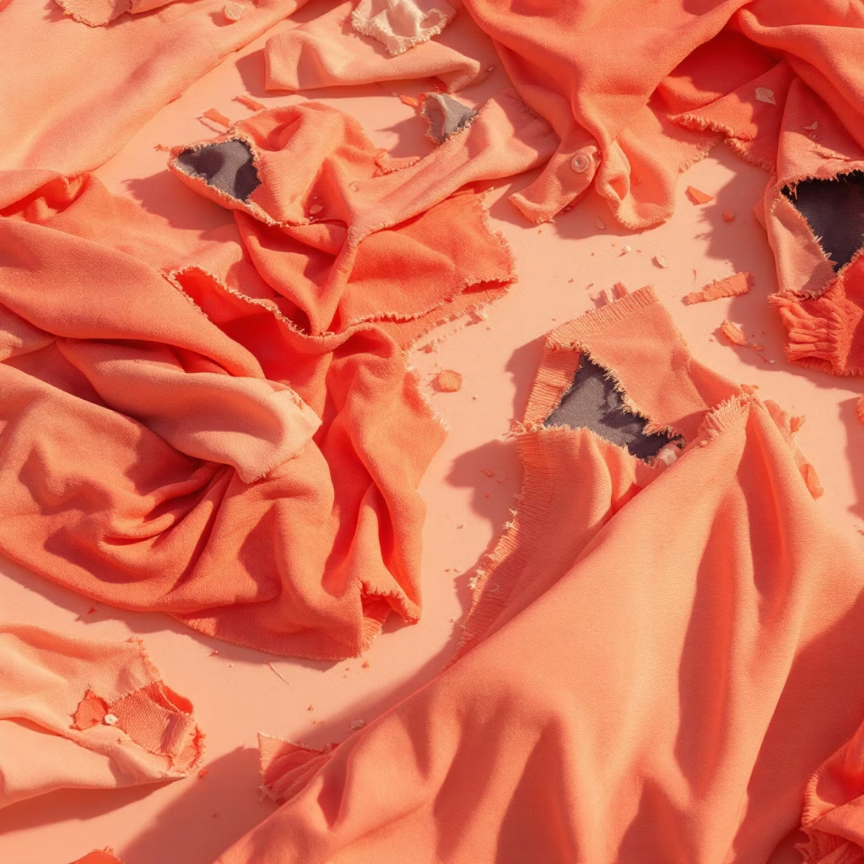
ทำไมการดูแลเสื้อผ้าถึงสำคัญ?
90% ถูกทิ้งก่อนเวลา
เสื้อผ้าส่วนใหญ่ถูกทิ้งเพราะดูแลผิดวิธี ไม่ใช่เพราะเสียจริง
ปกป้องสุขภาพ
เสื้อผ้าสะอาดช่วยป้องกันเชื้อโรคและแบคทีเรียที่เป็นอันตราย
รักษาโลก
ลดการใช้น้ำ พลังงาน และสารเคมีที่ทำลายสิ่งแวดล้อม

Slide 3
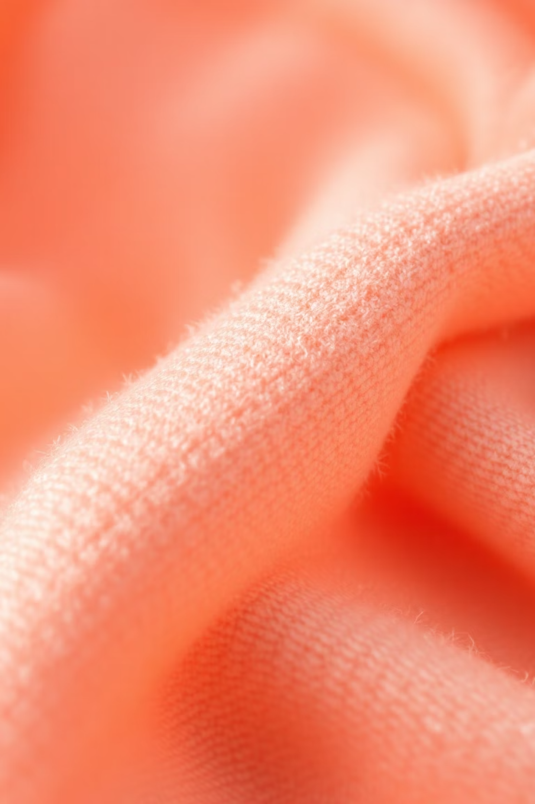
อ่านฉลากดูแลเสื้อผ้าให้เป็น
01
02
ตรวจสอบสัญลักษณ์
เลือกอุณหภูมิน้ำ
ฉลากบอกอุณหภูมิซักที่เหมาะสมและวิธีซักที่ถูกต้องสำหรับผ้าแต่ละชนิด
น้ำร้อนช่วยฆ่าเชื้อและขจัดคราบฝังลึก ขณะที่น้ำเย็นถนอมสีและเนื้อผ้าให้คงอยู่
03
ระวังป้ายพิเศษ
เสื้อผ้าที่มีป้าย "Dry Clean Only" ต้องส่งซักแห้งเท่านั้น อย่าซักเองเด็ดขาด

Slide 4
แยกประเภทเสื้อผ้าก่อนซัก
แยกตามสี
แยกตามเนื้อผ้า
ใช้ถุงตาข่าย
แยกผ้าขาว ผ้าสีเข้ม ผ้าสีอ่อน และผ้าลายเพื่อป้องกันการติดสี
แยกผ้าบอบบาง ผ้าหนา และผ้าพิเศษที่ต้องซักแห้ง
ป้องกันผ้าบอบบางอย่างผ้าไหมและผ้าขนสัตว์จากการเสียดสี
การแยกเสื้อผ้าอย่างถูกต้องช่วยรักษาสีสันและเนื้อผ้าให้คงความสวยงามได้นานขึ้น

Slide 5

เทคนิคซักผ้าให้เสื้อผ้าไม่เสียหาย
1
ไม่ใส่มากเกินไป
2
เลือกโปรแกรมที่เหมาะสม
ใส่เสื้อผ้าไม่เกิน 3/4 ของเครื่อง ลดการเสียดสีและช่วยให้ผงซักฟอกทำงานได้ดีขึ้น
ใช้โปรแกรมซักอ่อนสำหรับเสื้อเชิ้ต โปรแกรมแรงสำหรับผ้าหนา และปั่นผ้าสั้นๆ
3
ใช้สารซักฟอกพอดี
ผงซักฟอกและน้ำยาปรับผ้านุ่มปริมาณมากเกินไปทำให้เกิดคราบตกค้างบนเสื้อผ้า

Slide 6



การจัดการคราบเฉพาะจุด
คราบไวน์แดง
ใช้น้ำส้มสายชูผสมน้ำอุ่นซับคราบทันที ช่วยให้สีไวน์จางลงก่อนซัก
คราบน้ำมัน
โรยแป้งข้าวเจ้าหรือเบคกิ้งโซดาดูดซับไขมัน ทิ้งไว้ 15 นาทีแล้วซัก
คราบเลือด
ใช้น้ำเย็นล้างทันที ห้ามใช้น้ำร้อนเพราะจะทำให้คราบฝังแน่นขึ้น
เคล็ดลับ: ซักทันทีเมื่อเปื้อนเพื่อป้องกันคราบฝังแน่น ยิ่งรอนานยิ่งยากต่อการขจัด

Slide 7

การดูแลเสื้อผ้าบางชนิด
เสื้อโค้ท
กางเกงยีนส์
เสื้อยืด
ไม่ต้องซักบ่อย แค่ผึ่งลมและปัดฝุ่นเป็นประจำ ช่วยรักษารูปทรงและลดการซีดสี
ซักทุก 5-6 ครั้งที่ใส่เพื่อรักษาสีและความยืดหยุ่นของเส้นใย หลีกเลี่ยงการซีดเร็ว
ซักมือด้วยผงซักฟอกอ่อนโยน ขยี้เบาๆ และไม่บิดแรง ช่วยรักษารูปทรงและพิมพ์ลาย
การรีดผ้าอย่างถูกวิธี
ใช้อุณหภูมิที่เหมาะสมกับแต่ละชนิดผ้า รีดผ้าขณะยังชื้นเล็กน้อยเพื่อให้เรียบง่ายขึ้น และใช้ผ้ารองรีดสำหรับผ้าบอบบางเพื่อป้องกันความเสียหาย

Slide 8




วิธีเก็บรักษาเสื้อผ้าให้คงรูปและหอมสดชื่น
แขวนอย่างถูกวิธี
ใช้ไม้แขวนที่มีรูปทรงเหมาะสมสำหรับเสื้อโค้ทและเสื้อเชิ้ต อย่าพาดวางบนเก้าอี้
ผึ่งแดดก่อนเก็บ
ผึ่งเสื้อผ้าในที่โปร่งก่อนเก็บเข้าตู้ ช่วยลดกลิ่นอับและป้องกันไรฝุ่น
ใช้ถุงคลุมผ้า
คลุมชุดพิเศษด้วยถุงที่มีรูระบายอากาศ ป้องกันฝุ่นแต่ไม่อับชื้น

Slide 9

เคล็ดลับจากผู้เชี่ยวชาญซักรีดญี่ปุ่น
1
ปรับเวลาปั่นผ้า
ลดเวลาปั่นผ้าให้สั้นลงสำหรับเสื้อเชิ้ตและผ้าบอบบาง ช่วยลดรอยยับและรอยยืดเส้นใย
2
ยืดรอยเย็บขณะหมาด
ยืดส่วนรอยเย็บและขอบเสื้อเบาๆ ขณะผ้ายังชื้น ช่วยลดการหดตัวและคืนรูปทรงเดิม
3
เทคนิครีดด้วยไอน้ำ
เริ่มรีดจากส่วนเล็กไปใหญ่ เช่น คอเสื้อ แขน แล้วค่อยรีดตัวเสื้อ ช่วยให้เรียบสม่ำเสมอ
เทคนิคญี่ปุ่นเน้นความพิถีพิถันและการดูแลในรายละเอียด ทำให้เสื้อผ้าดูเหมือนใหม่ตลอดเวลา

Slide 10

สรุป: การดูแลเสื้อผ้าอย่างถูกวิธี คือการลงทุนที่คุ้มค่า
ประหยัดและคุ้มค่า
เสื้อผ้าที่ดูดีและใช้งานได้นานช่วยประหยัดเงินและทรัพยากรในระยะยาว
รักษาสิ่งแวดล้อม
ลดขยะแฟชั่นและผลกระทบต่อโลกด้วยการใช้เสื้อผ้าให้คุ้มค่ามากที่สุด
เริ่มต้นง่ายๆ
อ่านฉลาก แยกซักอย่างถูกต้อง และเก็บรักษาอย่างเหมาะสม
"เสื้อผ้าสวย คือภาพลักษณ์และความมั่นใจของคุณ"

